Slide 1
Презентация к уроку математики
во 2 классе
составлена учителем начальных классов
МБОУ СОШ с углубленным изучением
отдельных предметов № 2
г. Волжского Волгоградской области
Вецель Натальей Васильевной

Slide 2
Повторение пройденного по теме « Числа от 1 до 100. Умножение и деление». Что узнали. Чему научились. Решение задач.
7
2
4
5
5

Slide 3
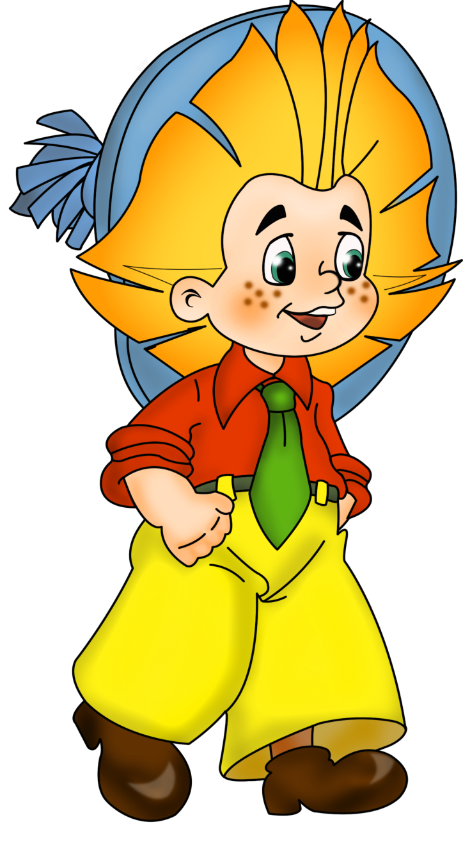
Он, конечно, самый главный Озорник-шалун забавный. Он в огромной синей шляпе Неумеха и растяпа.
Вот - Незнайка–шалунишка,
Знаменитый коротышка.
Ему учиться ни к чему.
Говорит: «Всё так пойму!»

Slide 4
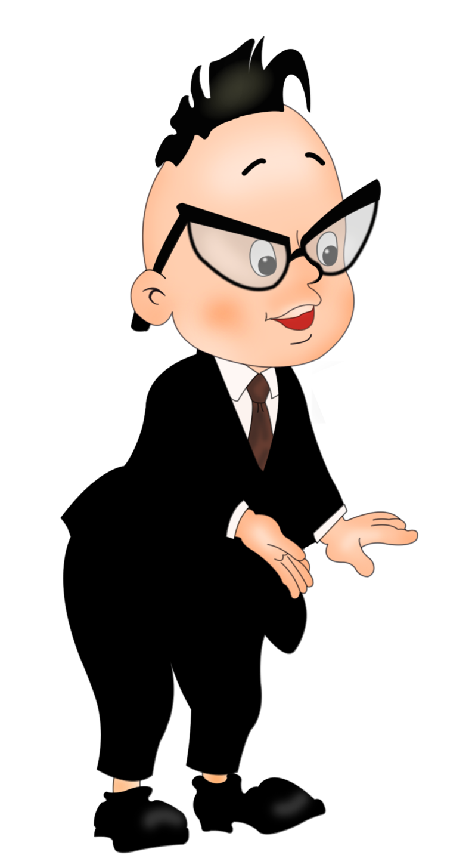
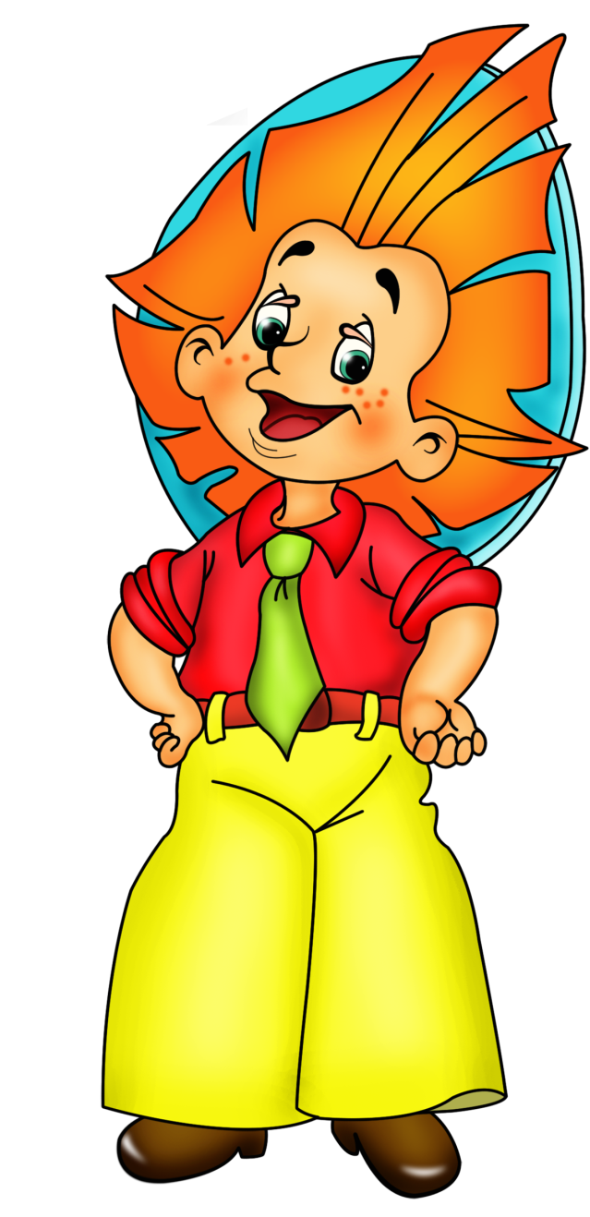
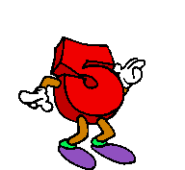
Этот умный коротышка Прочитал уже все книжки Он и вправду много знает И девчат не обижает.
17 + 5 . 0 . 3 + 14 – 7 . 2 + 18 – 16 – 11

Slide 5
Эти двое малышей Механики отличные! Все могут сделать и быстрей, И лучше заграничного.

Slide 6
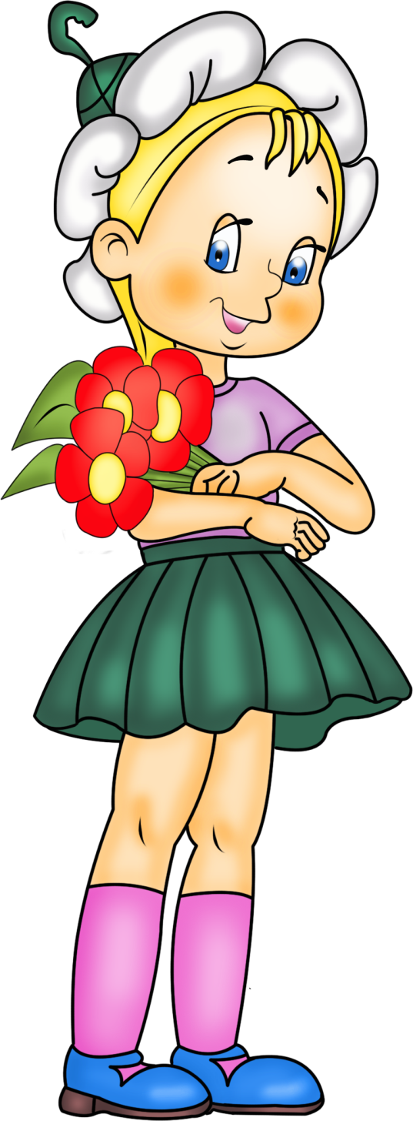
У хорошенькой малышки Голубые глазки. Она очень любит книжки – И стихи, и сказки.
У Пончика есть деньги ровно на один пирожок. На 2 пирожка ему не хватает 1 руб. Сколько денег у Пончика?
В коробке у Медуницы сидят пчёлки. У них всего 18 ног. Сколько голов у пчёлок?

Slide 7
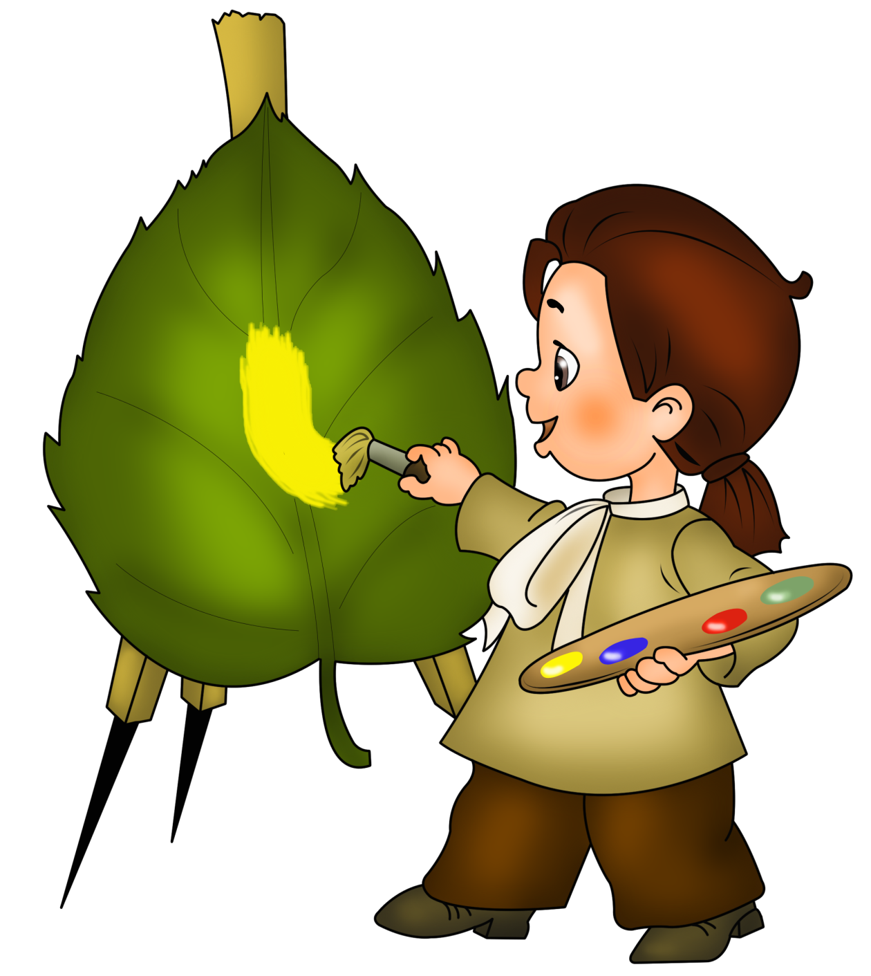
15 + 23 6 . 2
46 + 24 5 . 3
67 – 30
90 - 18
Этот - мастер рисовать Красками и кистью. Может он нарисовать И портрет и листья.

Slide 8
Этот очень-очень важный. Он с касторкою отважно На болезнь бросается Всех лечить старается.
Задача № 1.
В упаковке 12 штук витаминов. В день можно принимать по 2 штуки. На сколько дней хватит этих витаминов?
Задача № 2.
В упаковке 12 штук витаминов. Их надо раздать 2 детям поравну. Сколько витаминов получит каждый?

Slide 9
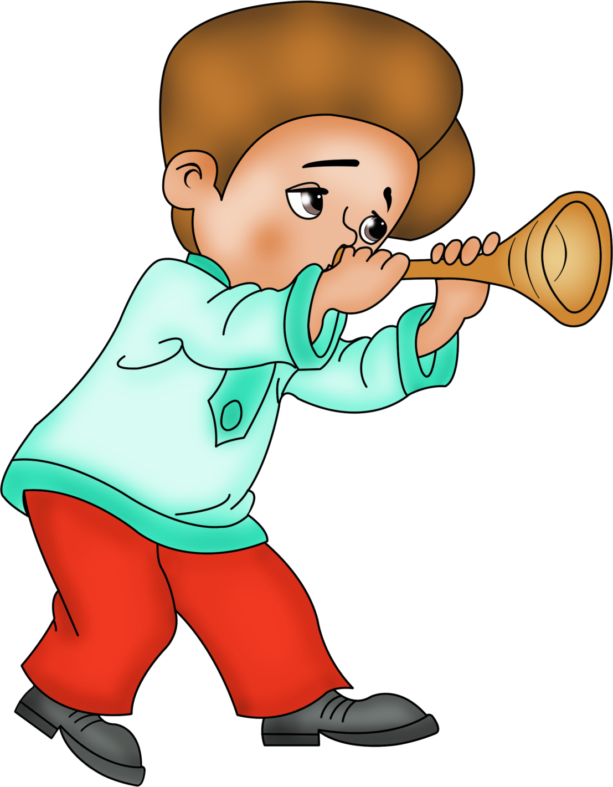
Это – друг Незнайки верный. Очень скромный он, наверно, Он отменный музыкант, У него большой талант.

Slide 10
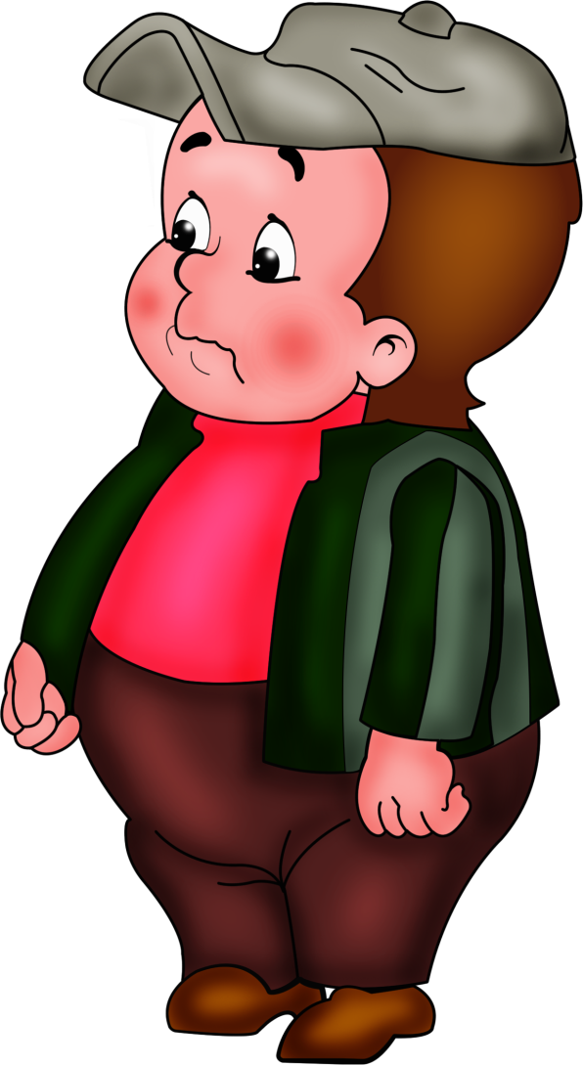
Решите примеры
№ 2 стр. 63
самостоятельно
Этот мальчик – сладкоежка, Любит булочки, компот. Не мешала бы пробежка, Фрукты, овощи, укроп.

Slide 11
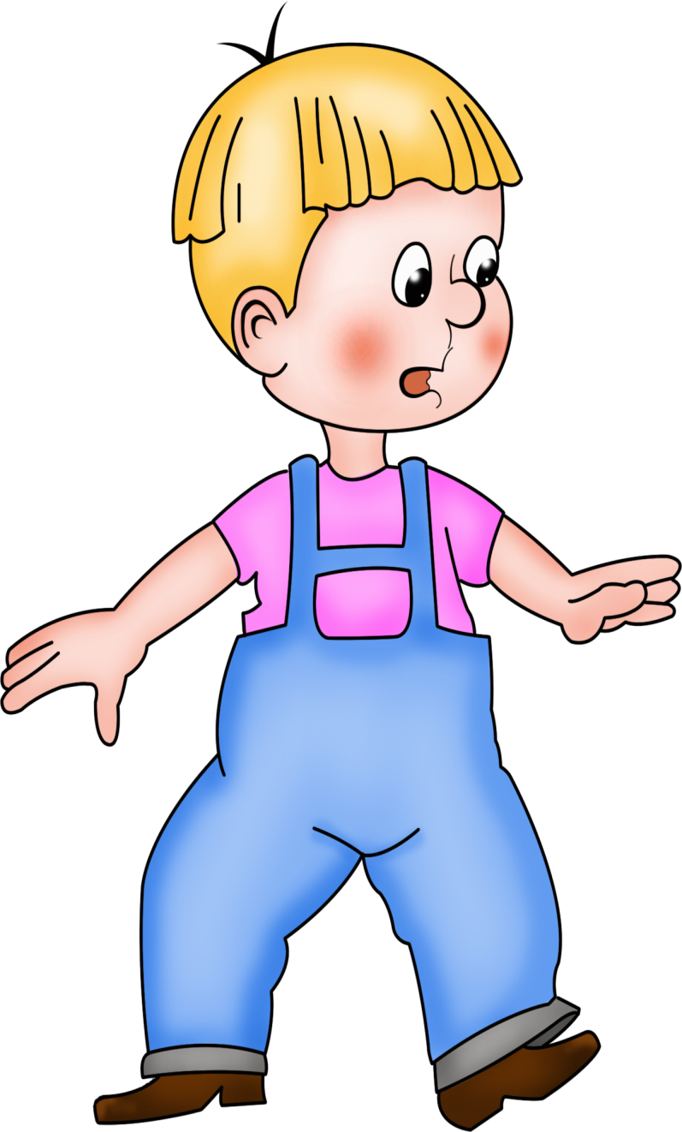
Этот очень любопытный , В жажде знаний ненасытный. Он всегда везде спешит И друзей своих смешит.

Slide 12
Тест “Умножение и деление ”.
1. Сложение одинаковых слагаемых называется…
а) умножением б) делением в) сложением
2. От перестановки множителей произведение…
а) увеличивается б) уменьшается в) не изменяется
3. При умножении на какое число ты всегда получишь это же число?
а) на 0 б) на 1
4. Деление – это действие, обратное…
а) сложению б) умножению в) вычитанию
5. К данной сумме 2+2+2+2+2+2 подберите произведение:
а) 6 . 2 б) 2 . 5 в) 2 . 6
6. На полянке бегают цыплята. Всего у них 14 ножек. Сколько цыплят бегает по полянке?
а) 7 б) 6 в) 5

Slide 13
Проверяем тест!
1 – а
2 – в
3 – б
4 – б
5 – в
6 - а

Slide 14
Книг заветные страницы,
Помогают людям жить,
И работать и учиться,
Очень дружбой дорожить.

Slide 15
Используемые ресурсы:
1. Учебник «Математика. М. И. Моро и др.» 2 класс
2. Т. Н. Ситникова, И. Ф. Яценко «Поурочные разработки по математике к УМК М. И. Моро», Москва ВАКО 2012 г.
3. Владимир и Елена Легковы «Незнайка - пьеса в стихах для театрализованной игры детей в детском саду
4. http://artbull.ru/i
5. http://www.stihi.ru/
6. http://solnet.ee/

